Slide 1

Формула розподілу освітньої субвенції на 2018 рік
Павло Хобзей
Київ, 29 серпня 2017

Slide 2

Загальний підхід до формули
Формула розподілу освітньої субвенції ґрунтується на:
Навчальних планах, «НП»
Зарплатах педагогічного персоналу, «ЗП»
Розрахунковій наповнюваності класів, «РНК»
Це дозволяє оцінити витрати на навчальний процес в школах

Slide 3

Загальний підхід до формули
Витрати на навчальний процес у адміністративно-територіальній одиниці для кількості учнів «У» дорівнюють:
$$У∗\frac{1}{РНК}∗НП∗\frac{1}{18}∗\text{ЗП}$$

Slide 4
Навчальний план
Навчальні плани в розрахунку базуються на типових навчальних планах, затверджених МОН:
Окремо для спеціальної та загальної освіти
Окремо для початкової, базової та старшої школи
Використовуються середні значення для всіх навчальних планів
Не враховує "школи нового типу" чи поділу на групи

Slide 5
Заробітні плати педагогічного персоналу
Оцінюються на підставі нормативно-правових актів:
Використовується уніфікована шкала заробітної плати:
  Тарифний розряд для вчителів - 14
  Тарифний розряд для директорів шкіл - 17
Основні надбавки до посадових окладів підраховані на основі чинного законодавства
Для інших додаткових надбавок було використано 22%, що є середнім показником

Slide 6
Розрахункова наповнюваність класів “РНК”
«РНК» окремо визначена для:
Обласних центрів «РНК» = 27
Інших міст обласного значення «РНК» = 25
Спеціальної освіти «РНК» = 9
Шкіл, що підпорядковані обласним державним адміністраціям «РНК» = 20
Вечірніх шкіл у містах обласного значення «РНК» = 19
Вечірніх шкіл у районах та ОТГ «РНК» = 11
ПТНЗ «РНК» = 23

Slide 7
Розрахункова наповнюваність класів у районах та ОТГ (1)
Для шкіл у малих містах та сільській місцевості, нормативна наповнюваність класів визначена використовуючи два фактори:
Відсоток сільського населення у адміністративно-територіальний одиниці
Щільність учнів ЗНЗ на квадратний кілометр
Обидва фактори об'єктивні, тобто засновники шкіл не можуть прямо впливати на них

Slide 8
Розрахункова наповнюваність класів у районах та ОТГ (2)
Використання розрахункової наповнюваності класів замість фактичної у формулі розподілу освітньої субвенції має важливі наслідки:
Сильний стимул до оптимізації, як шкільної мережі, так і мережі класів
Зміцнення стабільності фінансування освіти на місцевому рівні

Slide 9
Розрахункова наповнюваність класів у районах та ОТГ (3)
 | 1. 100 | 2. 89-100 | 3. 75-89 | 4. 67-75 | 5. 64-67 | 6. 57-64 | 7. 46-57 | 8. 25-46 | 9. 0-25
1. 0-1,3 | 10 | 10 | 10 | 10,5 | 11 | 11,5 | 11,5 | 11,5 | 13,5
2. 1,3-1,5 | 11 | 11 | 11,5 | 11,5 | 12 | 13 | 13,5 | 13,5 | 13,5
3. 1,5-2,2 | 11 | 11,5 | 12 | 12,5 | 13 | 13 | 14 | 15 | 15
4. 2,2-2,6 | 11,5 | 11,5 | 12 | 12,5 | 13,5 | 14 | 14 | 15 | 15
5. 2,6-3,6 | 12 | 12,5 | 12,5 | 13 | 13,5 | 14 | 15 | 16 | 17
6. 3,6-3,7 | 12 | 12,5 | 12,5 | 13 | 13,5 | 14 | 15,5 | 16 | 19
7. 3,7-9,4 | 13 | 14 | 14 | 14 | 14 | 15 | 16,5 | 17 | 19
8. 9,4- | 14,5 | 15 | 15 | 15 | 15 | 17,5 | 18 | 18 | 20,5

Slide 10
Інші елементи формули
Формула повинна також покривати заробітні плати інших педагогічних працівників, а саме:
Педагогічних працівників у школах, що не проводять уроків (включаючи директорів)
Зарплати вихователів в інтернатах
Збільшення зарплати у гірській місцевості
Зарплати асистентів вчителів у інклюзивних класах

Slide 11
Інші елементи формули: педагогічний персонал,
що не проводить уроків
Педагогічний персонал, що не проводить уроків включає:
Директорів шкіл та їх заступників;
Педагогів-організаторів;
Керівників гуртків, секцій, студій;
Інший педагогічний персонал;

Slide 12
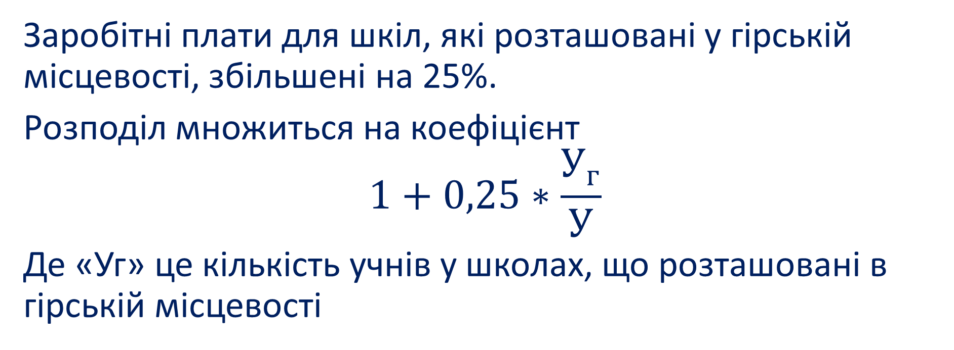
Інші елементи формули: гірська місцевість
Заробітні плати для шкіл, які розташовані у гірській місцевості, збільшені на 25%.
Розподіл множиться на коефіцієнт
$$1+0,25∗\frac{У_{г}}{У}$$
Де «Уг» це кількість учнів у школах, що розташовані в гірській місцевості

Slide 13
Дякую за увагу!
Київ, 14 липня 2017

